Slide 1

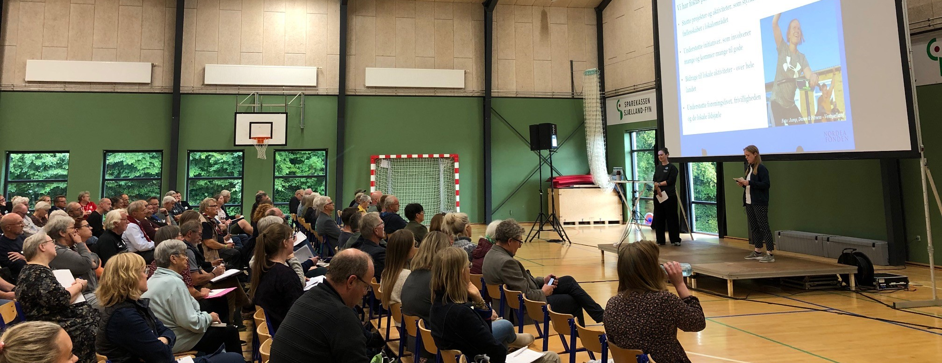
Fundraisingdag Fyn
2. oktober 2025
Fynske foreninger, kulturaktører, klubber og lokalråd inviteres til en spændende dag i Idrætscenter Midtfyn
Tilmeld dig Fundraisingdag Fyn
Følg linket eller scan koden nedenfor. Her kan du også se det fulde program.
https://fmk.nemtilmeld.dk/219/

Slide 2
Hvad kan du forvente?
Fundraisingdag Fyn er for alle, som arbejder for et spændende, sundt, nytænkende og godt kultur- og fritidsliv på Fyn.
Vi har inddelt dagen i temaer, så du selv kan sammensætte dit program:
Vil du vide mere om bestemte fonde?
Vil du lade dig inspirere af, hvad andre har gjort og høre mere om fundraisingteknikker?
Eller vil du projektudvikle?
Program for dagen (Dørene åbner 15.45)
16.15-17.00 | Velkomst og rammesætning v. Byregion Fyn og Anne Møllegaard Mortensen, formand for Kultur- og Lokalsamfundsudvalget i Faaborg-Midtfyn Kommune
17.00-17.30 | Pause med sandwich. Standene på messen er åbne
17.30-19.30 | Oplæg, workshops og besøg på standene
19.30-19.45 | Messen lukker, netværk i caféområdet
19.45 | Tak for i aften
Dem kan du møde på dagen
Messe med stande |  | Oplæg og workshops
Nordea-fonden Velliv Friluftsrådet Borgerprojektfonden Lokale- og Anlægsfonden Landdistriktspuljen LAG SØM og LAG MANK Faaborg-Midtfyn Kommune DGI UngKult | Nordfyns Kommune Odense Kommune Assens Kommune Nyborg Kommune Svendborg Kommune Kerteminde Kommune Fonde.dk Aktiv Fundraising Frivilligcentrene | Nordea-fonden Velliv Friluftsrådet Borgerprojektfonden Lokale- og Anlægsfonden Landdistriktspuljen Crowdnerds Aktiv Fundraising Fonde.dk Bådebyggeriet Dyreborg UngKult

Slide 3
15:45 - 16:10 | Dørene åbner
16:15 - 16:55 | Velkomst Fondsansøgninger – kend din fond, værktøjer, kernefortælling og samskabelse
17:00 - 17:25 | Pause – sandwich- standene er åbne
 | Kend din fond Hal 2 |  | Vil du søge nu? Værktøjskassen Hal 1 | Vil du udvikle? Lokale 3
17:30 - 18:05 | Oplæg: Nordeafonden | Mød de forskellige fonde på deres stande | Oplæg 1: Sådan fik vi pengene I Dyreborg er de skarpe til at udvikle og fundraise til gode faciliteter, der gavner både borgere og turister. Hør Michael Skov Hansen fortælle hvordan. Oplæg 2: Crowdfunding Louise Bech Junge fra Crowdnerds viser, hvordan crowdfunding kan hjælpe jer med at rejse penge – og inspirerer med masser af gode eksempler. Oplæg 3: Sådan søger du Aktiv Fundraising har arbejdet med professionel fundraising i mange år. Dette oplæg henvender sig til dig, der ikke har prøvet at søge penge før, eller som gerne vil have din grundviden genopfrisket. | Oplæg LOA: Lokale og Anlægsfonden kommer med et inspirerende oplæg. Her dykker de ned i, hvordan man arbejder problemorienteret, og hvordan man kan formulere en stærk og inkluderende vision, der skaber lokal opbakning og engagement.
 |  |  | Pause | Pause
18:10 - 18:20 | Oplæg: Landdistriktspuljen |  | Sceneoplæg: AI – brug AI til fundraising. Opdag, hvordan AI kan hjælpe med idéer, tekster og ansøgninger i jeres fundraising. Fonde.dk viser vej. | Inspirationsoplæg Nordea-fonden og DGI: Fællesskaber, samfund og samskabelse
18:25 - 18:55 |  |  |  | Aktiv Workshop - Gør dit projekt attraktivt for fondene: I grupper arbejder I med en konkret projektidé, som I selv har med. Ingen projekter er for små eller for store. I sparrer i grupperne om, hvordan idéen bedst kan udvikles og styrkes.
 | Oplæg: Borgerprojektfonden
 | Oplæg: Borgerprojektfonden |  | Pause
19:00 - 19:25 | Oplæg: Borgerprojektfonden |  | Oplæg 1: Sådan fik vi pengene Oplæg 2: Crowdfunding Oplæg 3: Sådan søger du
19:00 - 19:25 | Oplæg: UngKult
19:30 - 19:45 | Oplæg: Friluftsrådet |  | Netværk og mingling i cafeen

Slide 4
15:45 - 16:10 | Dørene åbner
16:15 - 16:55 | Velkomst Fondsansøgninger – kend din fond, værktøjer, kernefortælling og samskabelse
17:00 - 17:25 | Pause – sandwich- standene er åbne
 | Kend din fond Hal 2
17:30 - 18:05 | Oplæg: Nordeafonden Nordeafonden støtter almennyttige projekter, der fremmer gode liv inden for bl.a. motion, natur og kultur. Gennem støtte til fritids- og kulturlivet skabes fællesskab, oplevelser og nye muligheder, som styrker deltagelse og glæde i hverdagen. | Mød de forskellige fonde på deres stande | Nordea-fonden Friluftsrådet Borgerprojektfonden Lokale og anlægsfonden Landdistriktspuljen LAG SØM/MANK Faaborg-Midtfyn Nordfyn Odense Assens Nyborg Svendborg Kerteminde Fonde.dk Aktiv fundraising DGI Frivilligcentrene UngKult
18:10 - 18:20 | Oplæg: Landdistriktspuljen Landdistriktspuljen fremmer landdistriktsudvikling gennem støtte til udviklingsprojekter og projekter, som styrker lokale kultur- og fritidsaktiviteter, levevilkår, beskæftigelse, service og bosætning i landdistrikterne.
18:25 - 18:55
 | Oplæg: Borgerprojektfonden Borgerprojektfonden støtter borgernære dansk-tyske projekter, som styrker tillid og forståelse for nabolandets kultur, sprog og samfund. Projekter kan f.eks. være nye kultur- og fritidstilbud, interkulturelle aktiviteter, demokrati- og medborgerskab, trivsel og mental sundhed.
 | Oplæg: Borgerprojektfonden
19:00 - 19:25 | Oplæg: Borgerprojektfonden
19:00 - 19:25 | Oplæg: UngKult Ung Kult IVÆRK styrker unges kulturelle skaberlyst og giver plads til nye kreative fællesskaber. Programmet støtter events, camps, workshops, eksperimentarier og kunst- og kulturprojekter, hvor unge udvikler ideer, udtrykker sig og skaber oplevelser sammen.
19:30 - 19:45 | Oplæg: Friluftsrådet Friluftsrådet arbejder for friluftsliv for alle – i en rig natur og på et bæredygtigt grundlag. Det støtter både små og store projekter gennem udlodningsmidler til friluftsliv, der fremmer naturformidling, adgang til naturområder, fysiske rammer, og friluftsaktiviteter for børn og unge. |  |  | Netværk og mingling i cafeen

Slide 5
15:45 - 16:10 | Dørene åbner
16:15 - 16:55 | Velkomst Fondsansøgninger – kend din fond, værktøjer, kernefortælling og samskabelse
17:00 - 17:25 | Pause – sandwich- standene er åbne
 |  | Vil du søge nu? Værktøjskassen Hal 1
17:30 - 18:05 |  | Oplæg 1: Sådan fik vi pengene I Dyreborg er de skarpe til at udvikle og fundraise til gode faciliteter, der gavner både borgere og turister. Hør Michael Skov Hansen fortælle hvordan. Oplæg 2: Crowdfunding Louise Bech Junge fra Crowdnerds viser, hvordan crowdfunding kan hjælpe jer med at rejse penge – og inspirerer med masser af gode eksempler. Oplæg 3: Sådan søger du Aktiv Fundraising har arbejdet med professionel fundraising i mange år. Dette oplæg henvender sig til dig, der ikke har prøvet at søge penge før, eller som gerne vil have din grundviden genopfrisket.
 |  | Pause
18:10 - 18:20 |  | Sceneoplæg: AI – brug AI til fundraising. Opdag, hvordan AI kan hjælpe med idéer, tekster og ansøgninger i jeres fundraising. Fonde.dk viser vej.
18:25 - 18:55
 | Oplæg: Borgerprojektfonden | Pause
19:00 - 19:25 |  | Oplæg 1: Sådan fik vi pengene Oplæg 2: Crowdfunding Oplæg 3: Sådan søger du
19:30 - 19:45 |  | Netværk og mingling i cafeen

Slide 6
15:45 - 16:10 | Dørene åbner
16:15 - 16:55 | Velkomst Fondsansøgninger – kend din fond, værktøjer, kernefortælling og samskabelse
17:00 - 17:25 | Pause – sandwich- standene er åbne
 |  |  | Vil du udvikle? Lokale 3
17:30 - 18:05 |  |  | Oplæg LOA: Problemorienteret udvikling, vision og forankring Lokale og Anlægsfonden kommer med et inspirerende oplæg. Her dykker de ned i, hvordan man arbejder problemorienteret, og hvordan man kan formulere en stærk og inkluderende vision, der skaber lokal opbakning og engagement. Oplægsholder: Ola Mattsson, LOA
 |  |  | Pause
18:10 - 18:20 |  |  | Inspirationsoplæg Nordea-fonden og DGI: Fællesskaber, samfund og samskabelse Oplæg: Anders Lillehav Nielsen DGI og Marie Høstrup Andersen Nordea-fonden.
18:25 - 18:55 |  |  | Aktiv Workshop - Gør dit projekt attraktivt for fondene: I grupper arbejder I med en konkret projektidé, som I selv har med. Ingen projekter er for små eller for store. I sparrer i grupperne om, hvordan idéen bedst kan udvikles og styrkes. I bliver skarpere på projektidé, lokal forankring, vision og partnerskaber. I workshoppen får I sparring om mulige partnerskaber og aktører, samt hvordan ideen kan bruges til at involvere et større community og medvirke til en god samskabelsesproces. Derudover dykkes der også ned i, hvilke fonde der vil være oplagte at søge, hvordan I præsenterer jeres projekt bedst muligt for fondene og hvordan projektet kan være med til at skabe en levedygtig og vedvarende forandring.
 | Oplæg: Borgerprojektfonden
19:00 - 19:25 | Oplæg: Borgerprojektfonden
19:00 - 19:25
19:30 - 19:45 |  | Netværk og mingling i cafeen

